Slide 1

Modelo de propagación del pánico entre individuos sentados en un gimnasio después de que suena una alarma de incendio
Ivan Alejandro List Cabanzo
John Janier Garcia Gomez

Slide 2
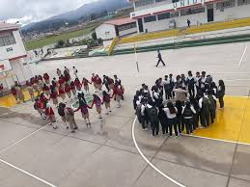

Sistema

Slide 3
Reglas basadas en la vecindad de Moore
Un individuo normal entrará en pánico si está rodeado de cuatro o más individuos con pánico.
Un individuo con pánico seguirá teniendo pánico si está rodeado de tres o más individuos con pánico. De lo contrario, volverá a la normalidad.

Slide 4
Reglas basadas en la vecindad de Moore
Si hay cuatro o más individuos con pánico dentro del vecindario, la célula central se convertirá en pánico; de lo contrario, se volverá a la normalidad.

Slide 5
Suposiciones del modelo
Espacio: 2-D, n×n (n=100 por el momento)
Condición de frontera: periódica
Condición inicial: Aleatorio (individuos con pánico con probabilidad p; normales con probabilidad 1-p)

Slide 6

Función de transición

Slide 7
Referencia
Hiroki Sayama. Introduction to the Modeling and Analysis of Complex Systems. LibreTexts. Junio 2019. Binghamton University, State University of New York. Disponible desde: https://math.libretexts.org/Bookshelves/Applied_Mathematics/Book%3A_Introduction_to_the_Modeling_and_Analysis_of_Complex_Systems_(Sayama)

